Slide 1

第13章 Django框架开发智慧星学生管理系统

Slide 2

学生管理系统是针对学校的大量业务处理工作而开发的管理软件，主要用于学生信息和学生分数的管理。总体任务是实现学生信息关系的科学化、系统化、规范化和自动化，方便教务人员使用计算机对学生各种信息进行日常管理，如查询、修改、增加、删除等，此外还涉及学生自主查询成绩等功能。

Slide 3

13.1 需求分析

Slide 4
智慧星学生管理系统具备以下功能。
后台管理员拥有本系统的最高权限，可以创建分组、设定权限、管理老师信息等。
老师具备登录后台功能，并且可以修改原始密码。
老师具备管理学生功能，可以添加、删除、修改和查询学生信息。
老师具备管理成绩功能，可以添加、删除、修改和查询成绩信息。
老师具备批量上传功能，可以批量上传学生信息，批量上传成绩信息等。
学生具备登录功能，并且可以修改原始密码。
学生具备查看成绩功能，可以查看所有参与考试的成绩。

Slide 5
13.2 系统功能设计

Slide 6
系统功能结构
系统业务流程
系统预览

Slide 7
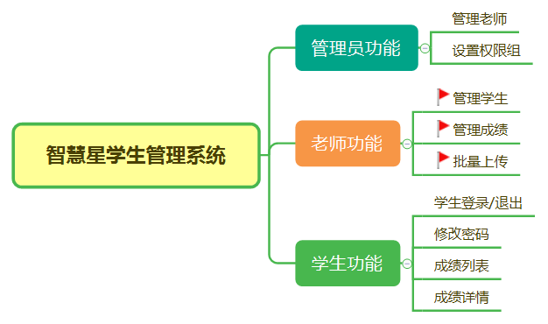
智慧星学生管理系统功能结构

Slide 8
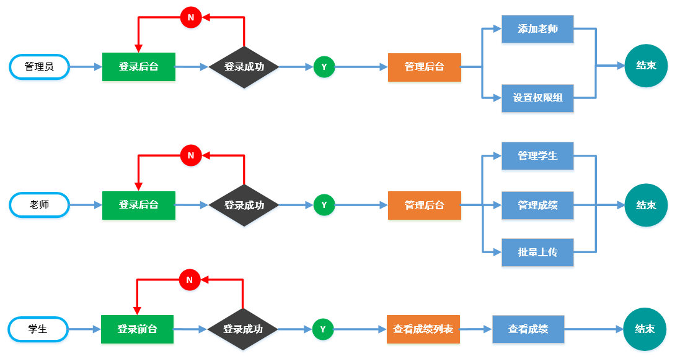
智慧星学生管理系统业务流程

Slide 9
智慧星学生管理系统分为前台和后台。前台主要用于学生账户查询成绩，后台系统主要用于老师账户上传学生信息和成绩信息，以及管理员账户添加老师信息和设置权限组。

Slide 10
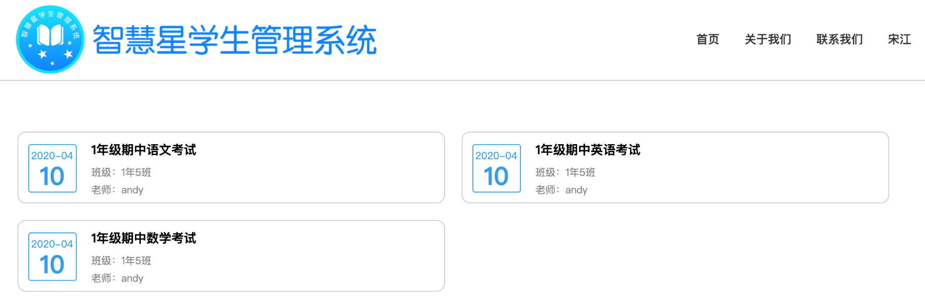
学生成绩列表页

Slide 11
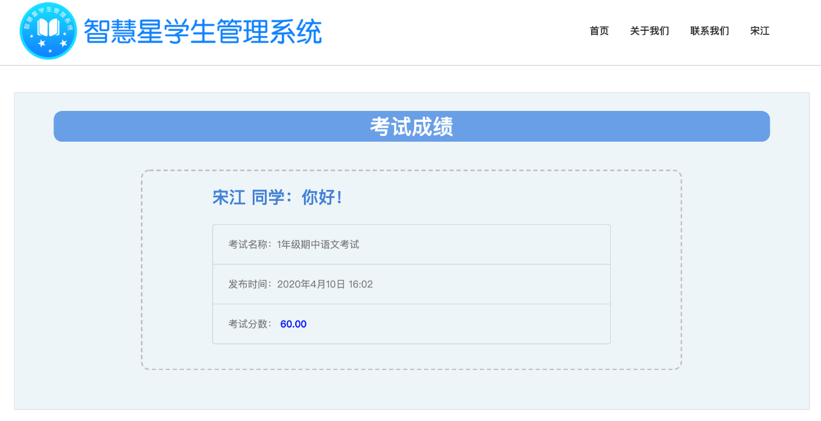
学生成绩详情页

Slide 12
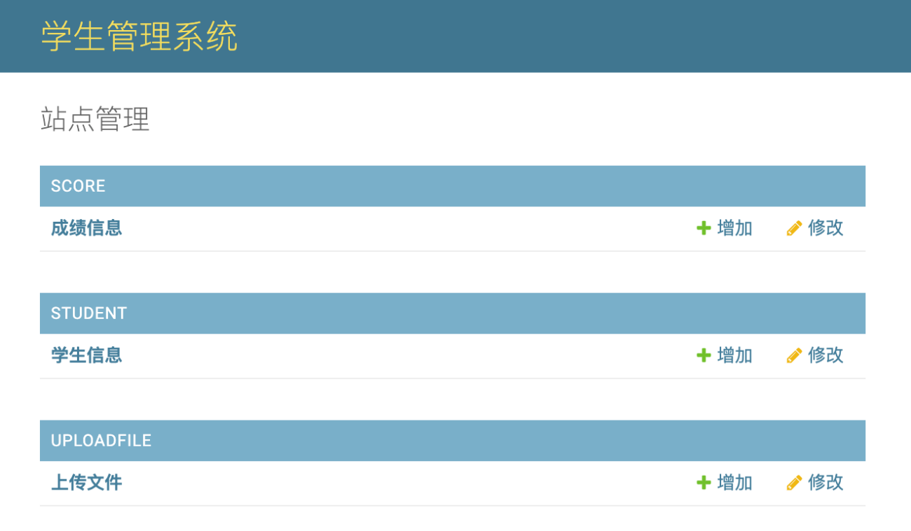
老师管理页面

Slide 13
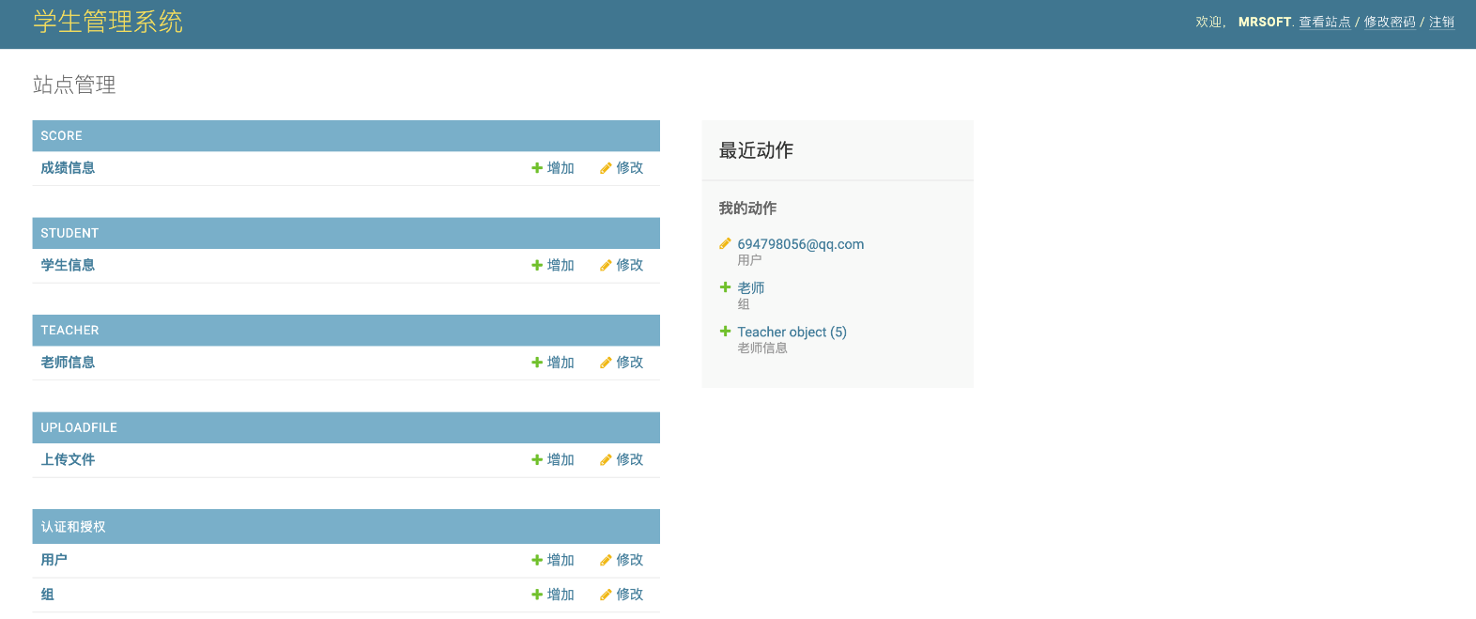
管理员管理页面

Slide 14
13.3 系统开发必备

Slide 15
系统开发环境
文件夹组织结构

Slide 16
本系统的软件开发及运行环境如下。
操作系统：Windows 7及以上、Linux。
虚拟环境：VirtualEnv。
数据库和驱动：MySQL + PyMySQL。
开发工具：PyCharm。
开发框架：Django 3 + Bootstrap + jQuery。
浏览器：Chrome浏览器。

Slide 17
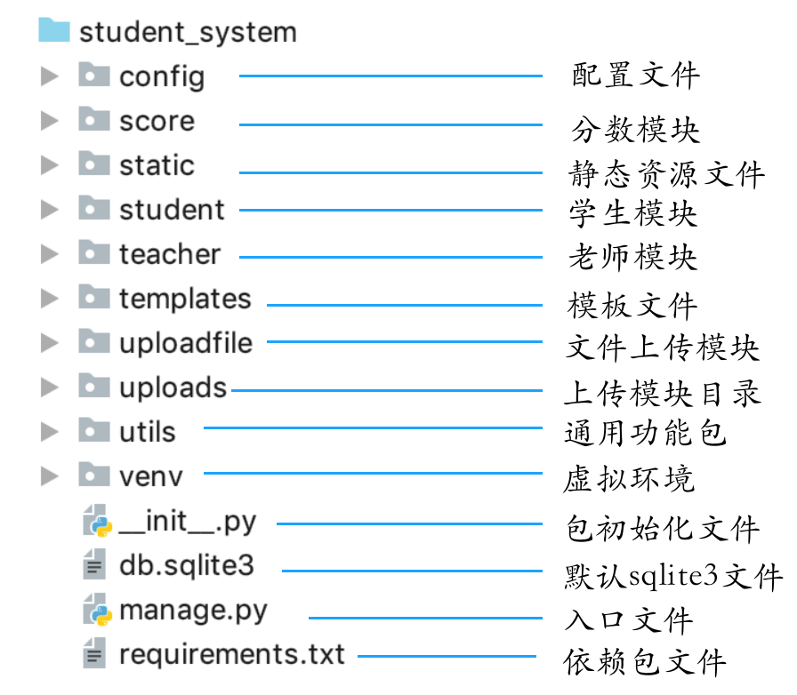
文件夹组织结构

Slide 18
13.4 数据库设计

Slide 19
数据库概要说明
数据表模型

Slide 20
智慧星学生管理系统使用MySQL数据库来存储数据，数据库名为student_system，共包含14张数据表，其中以auth和django为前缀的表都是Django框架自动创建的表，其余为用户需要创建的数据表。

Slide 21
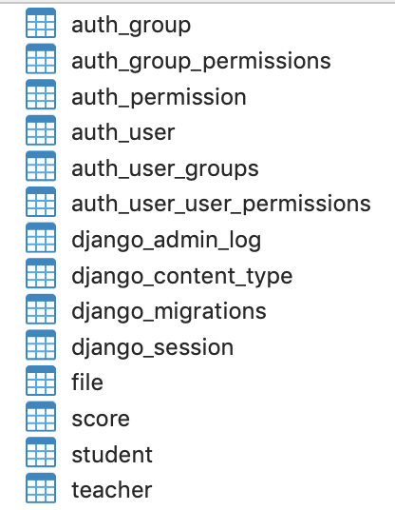
数据库表结构

Slide 22
student_system数据库中的数据表及作用
英 文 表 名 | 中 文 表 名 | 描 述
auth_group | 授权组表 | Django默认的授权组
auth_group_permissions | 授权组权限表 | Django默认的授权组权限信息
auth_permission | 授权权限表 | Django默认的权限信息
auth_user | 授权用户表 | Django默认的用户授权信息
auth_user_groups | 授权用户组表 | Django默认的用户组信息
auth_user_user_permissions | 授权用户权限表 | Django默认的用户权限信息
django_admin_log | Django日志表 | 保存Django管理员登录日志
django_content_type | Django content type表 | 保存Django默认的content type
django_migrations | Django迁移表 | 保存Django的数据库迁移记录
django_session | Django session表 | 保存Django默认的授权等session记录
file | 上传文件表 | 保存上传的文件信息
score | 分数表 | 保存学生分数
student | 学生表 | 保存学生信息
teacher | 老师表 | 保存老师信息

Slide 23
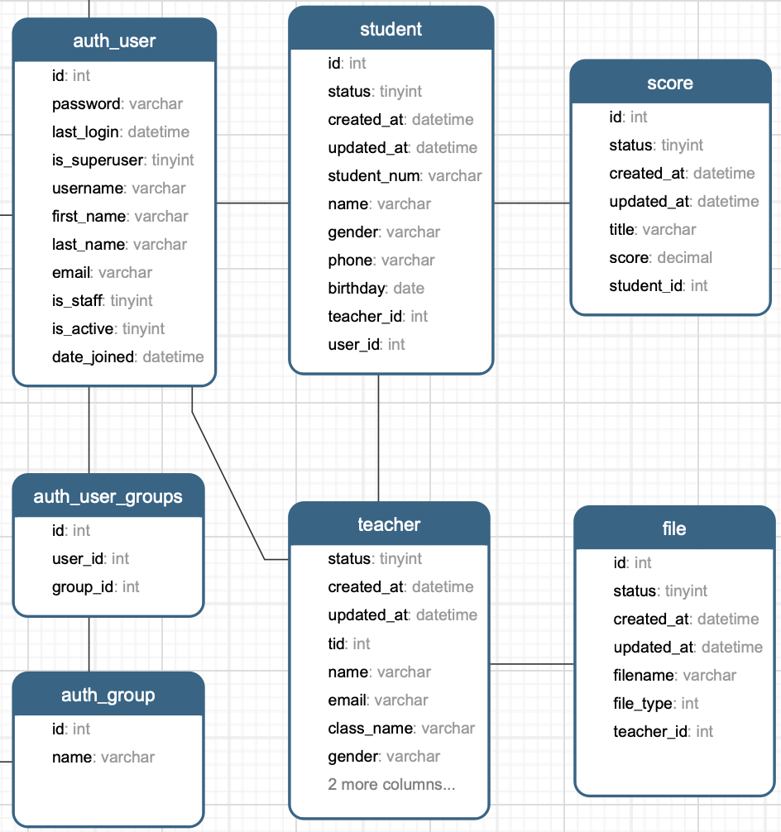
关键数据表ER图

Slide 24
说明：为了充分利用Django自带的用户模块，本项目在添加老师信息和学生信息时，会同时将其写入auth_user表。由于auth_user表中的username字段是唯一的，为了防止老师或学生重名，在添加老师信息时，将老师的邮箱作为auth_user表的username；在添加学生信息时，将学生的学号作为auth_user表的username。

Slide 25
13.5 公共模块设计

Slide 26
修改目录结构
配置settings

Slide 27
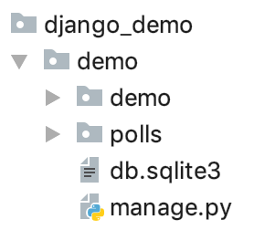
全局配置文件目录

Slide 28
13.6 学生模块设计

Slide 29
学生可以通过学号和系统设定的初始密码登录网站前台。登录成功后，可以执行修改密码、退出系统、查看成绩等操作。

Slide 30
学生登录功能实现
退出登录功能实现
查询成绩功能实现

Slide 31
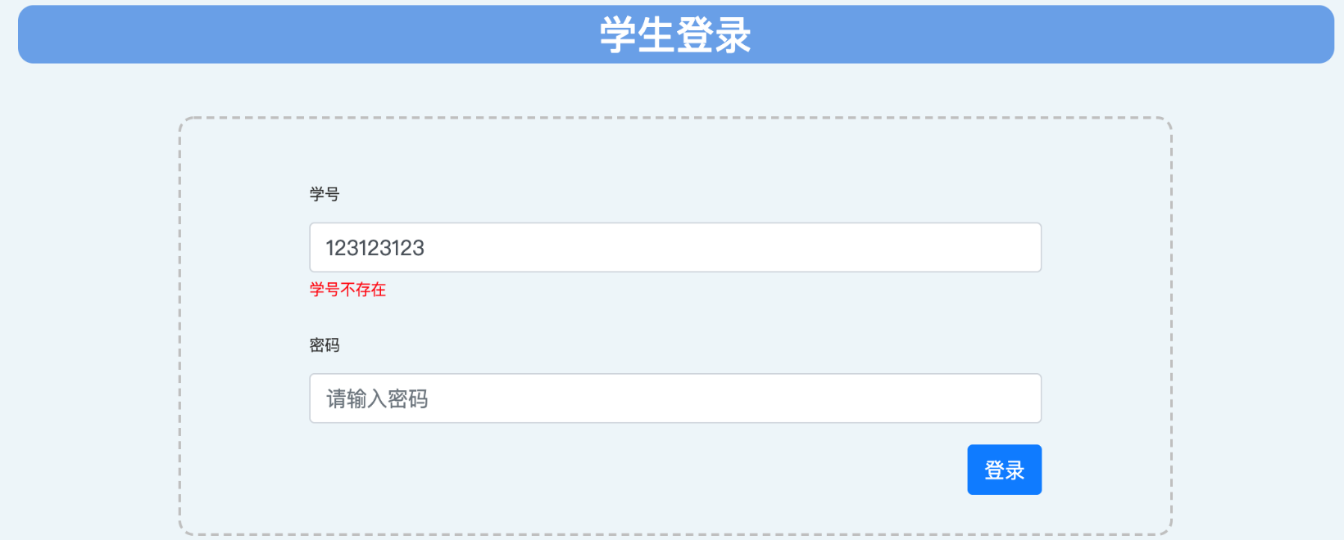
学号不存在

Slide 32
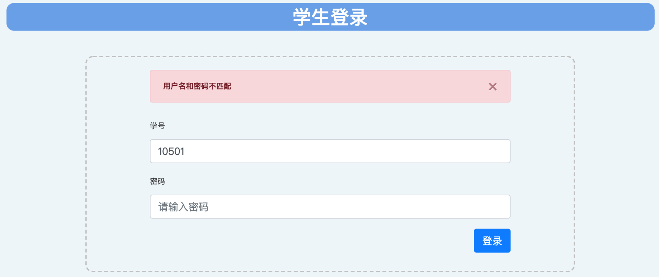
用户名和密码不匹配

Slide 33
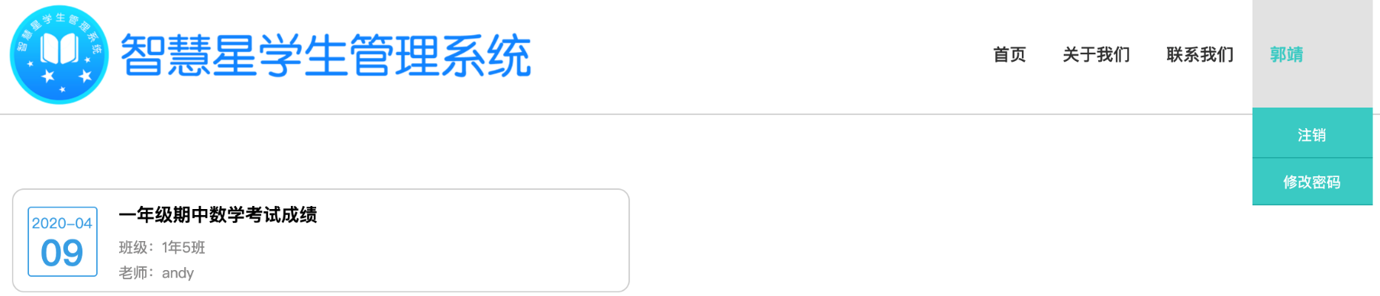
显示登录学生的姓名

Slide 34
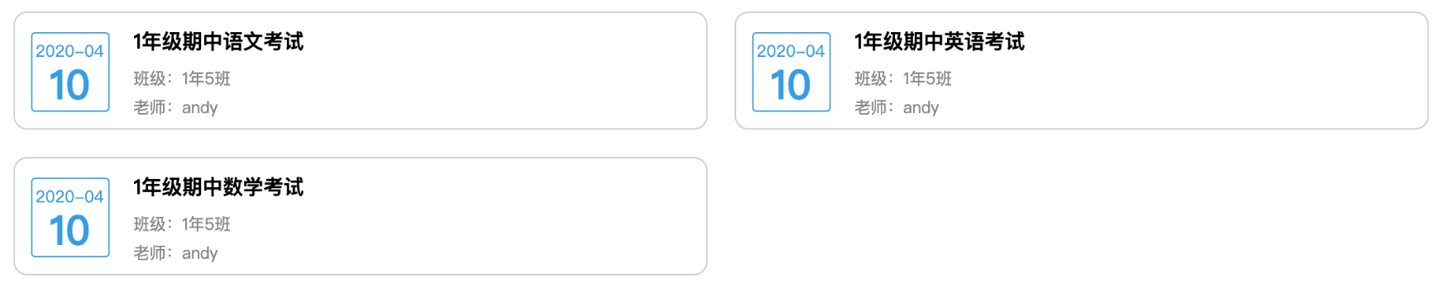
成绩列表页

Slide 35
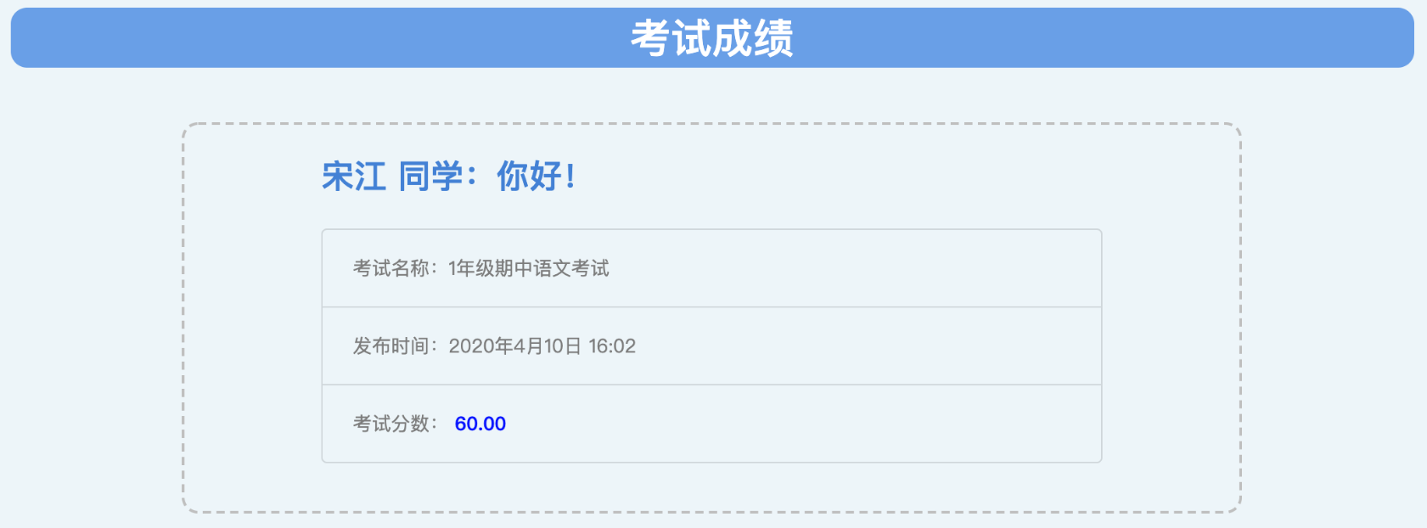
成绩详情页

Slide 36
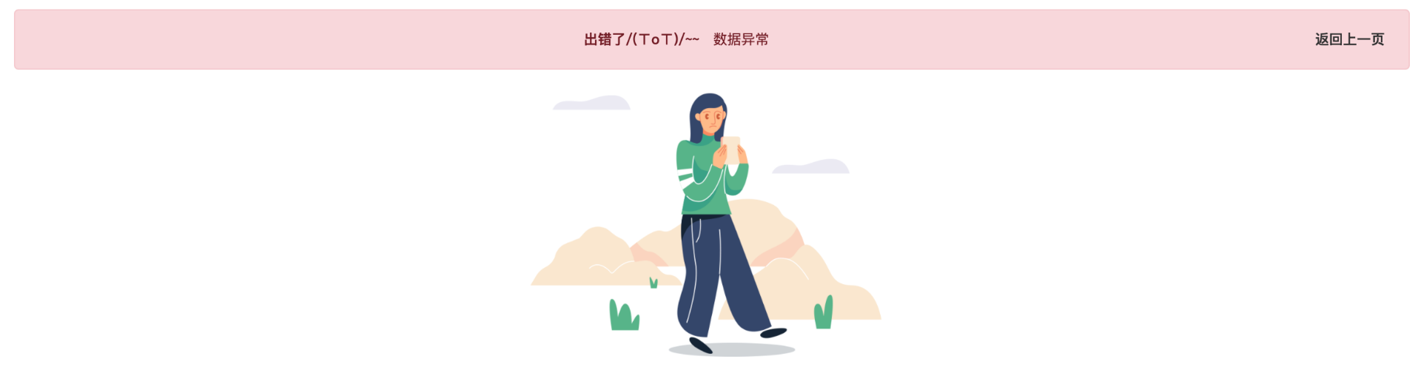
404页面

Slide 37
13.7 后台管理员模块设计

Slide 38
管理员具有网站的最高权限，在本项目中只为其设计管理老师信息和设置权限功能。创建管理员的命令如下：
python manage.py createsuperuser

Slide 39
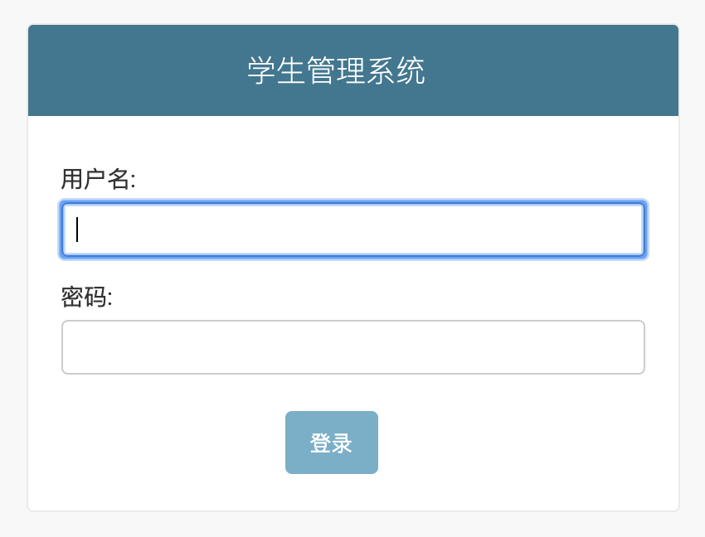
后台登录页面

Slide 40
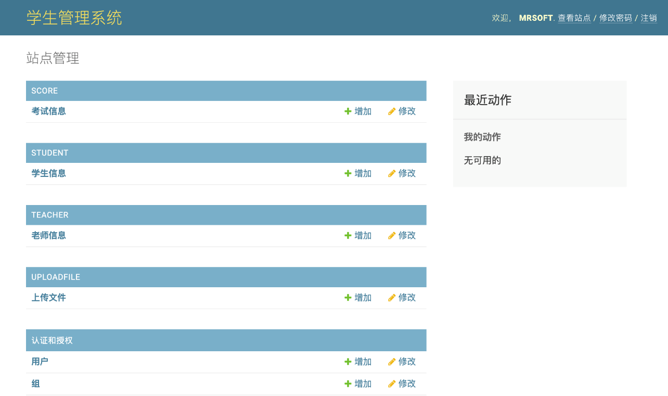
管理员用户后台首页

Slide 41
管理老师信息
设置权限组

Slide 42
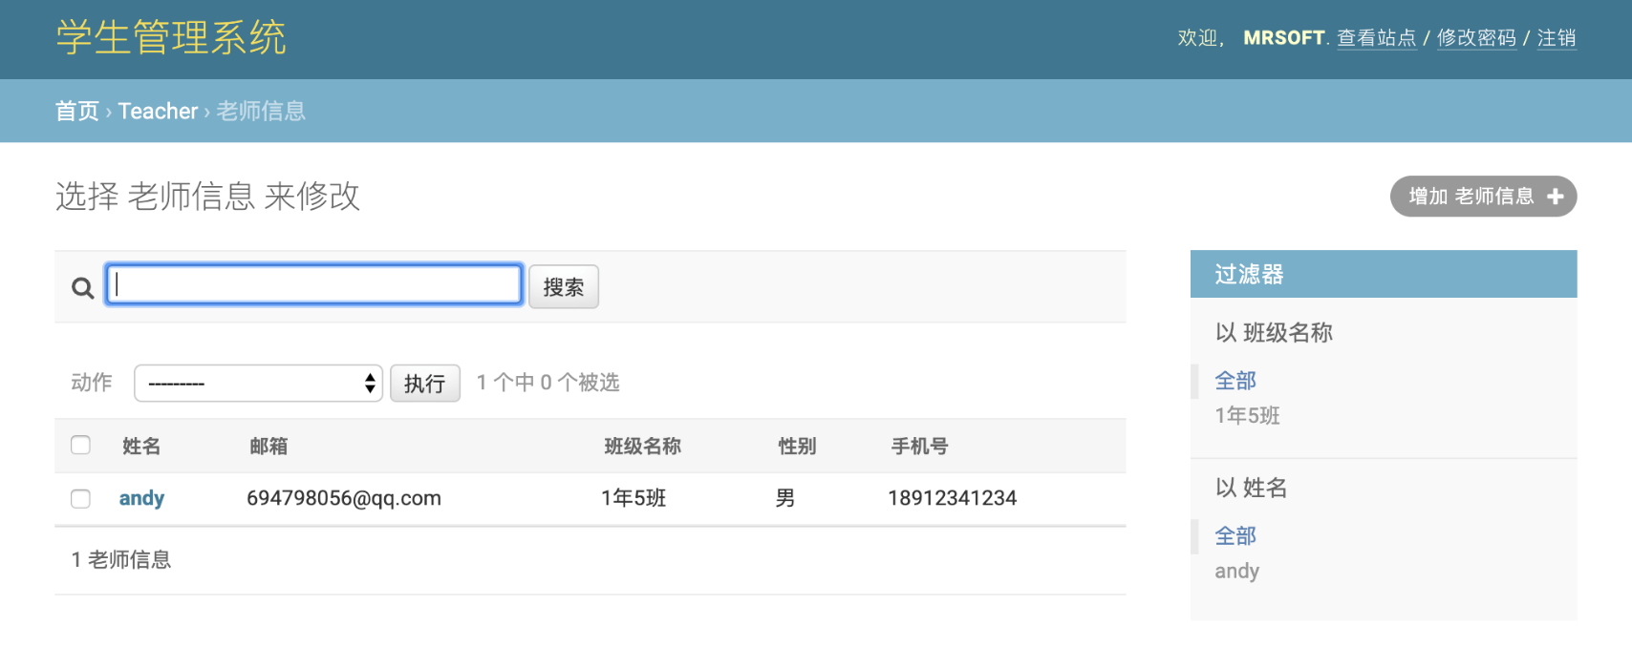
老师管理页面

Slide 43
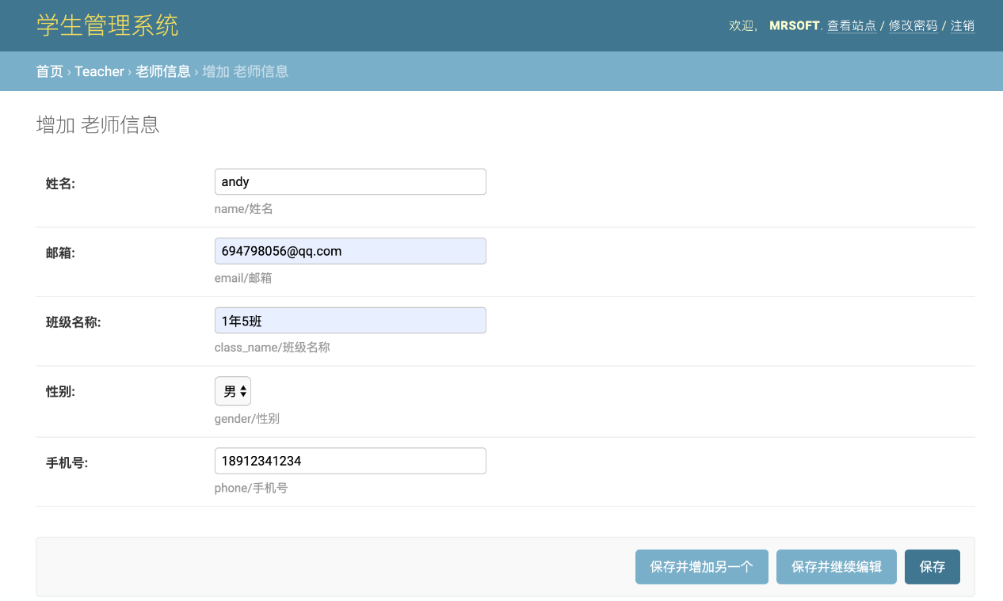
添加老师信息页面

Slide 44
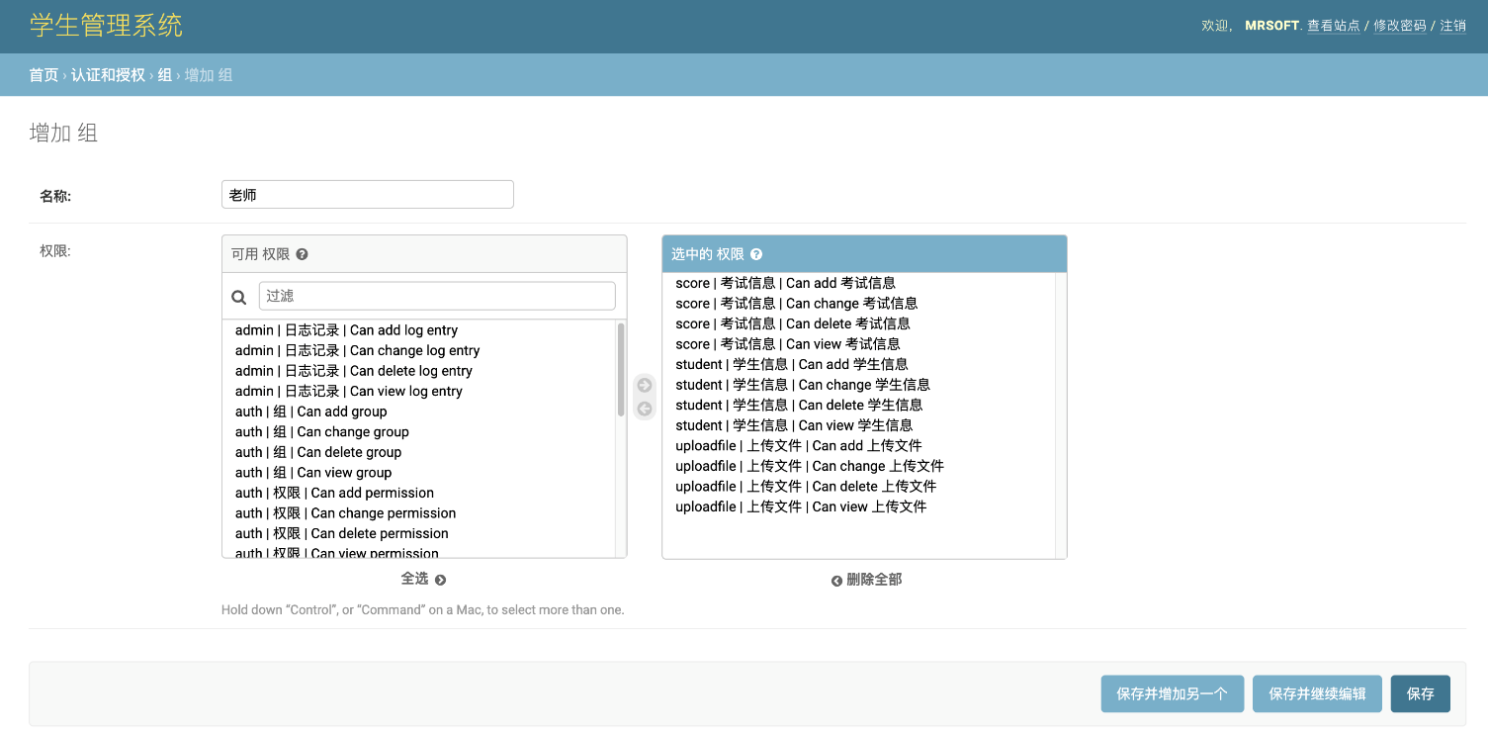
设置老师用户组权限

Slide 45
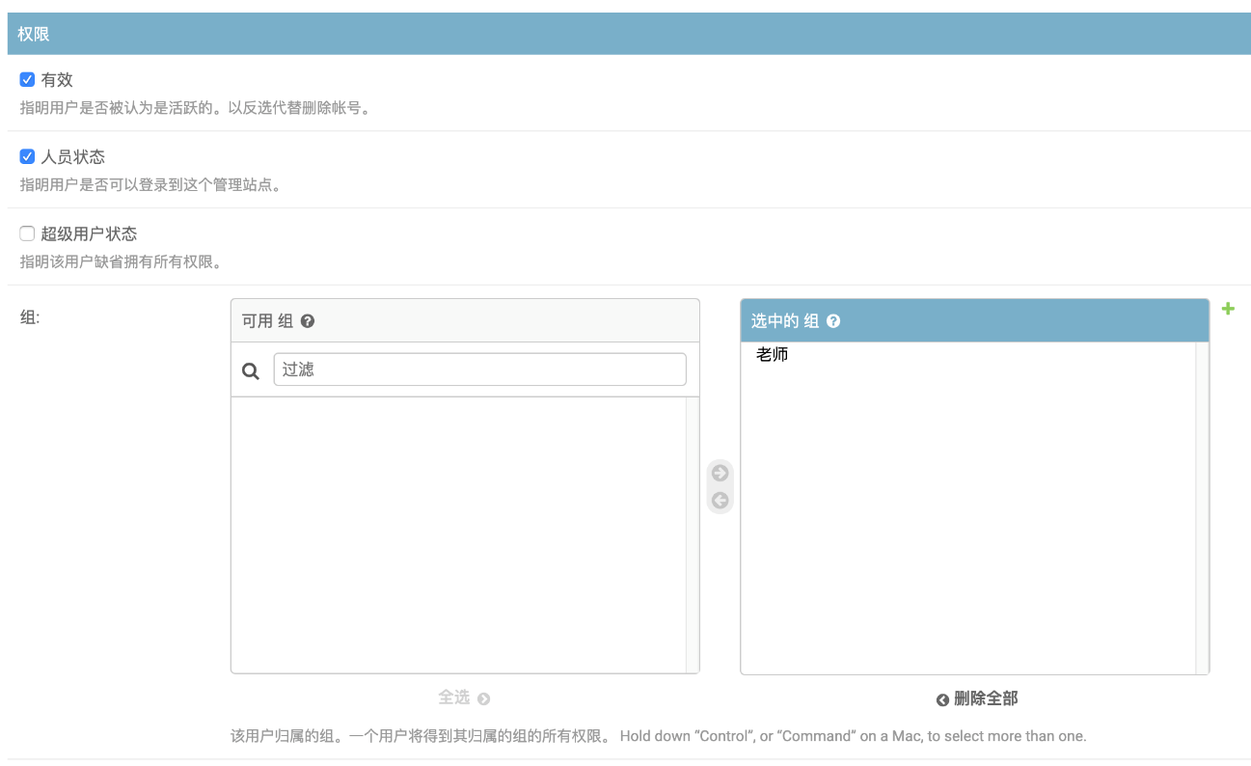
选中老师组

Slide 46
13.8 老师模块设计

Slide 47
在auth_user表中，老师用户的is_staff字段值为1，所以老师用户可以通过用户名和密码登录后台。登录成功以后，该用户就具备老师用户组的权限，可以管理学生信息、管理成绩信息和批量上传以及修改密码。

Slide 48
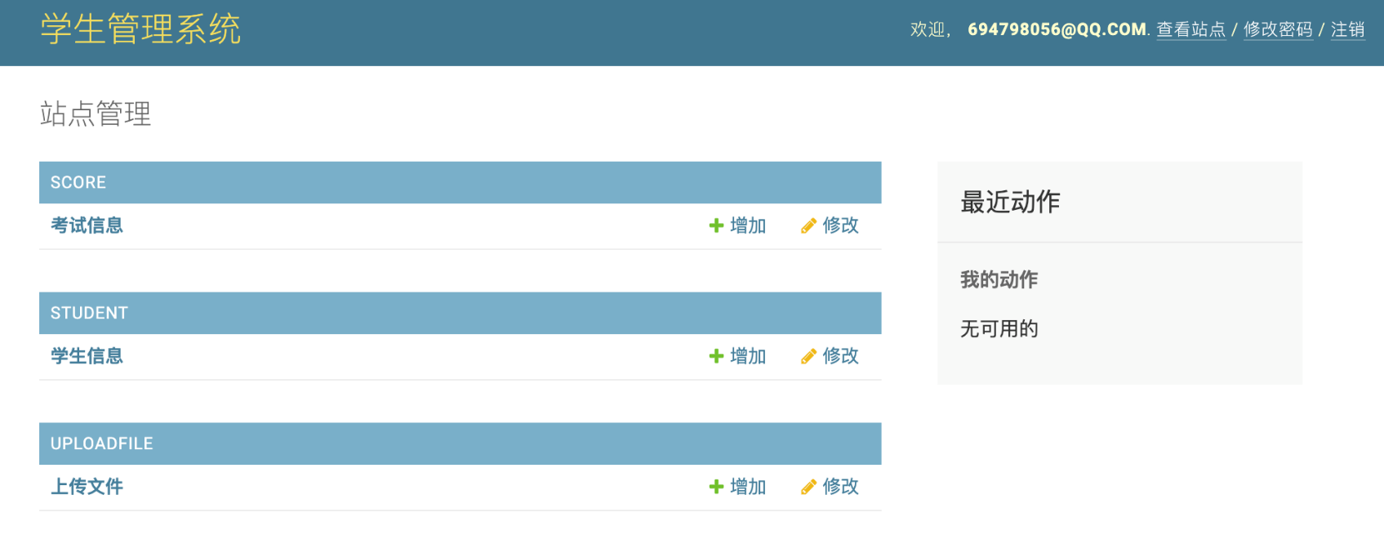
老师用户后台首页

Slide 49
管理学生信息
管理成绩信息
批量上传学生信息和成绩信息

Slide 50
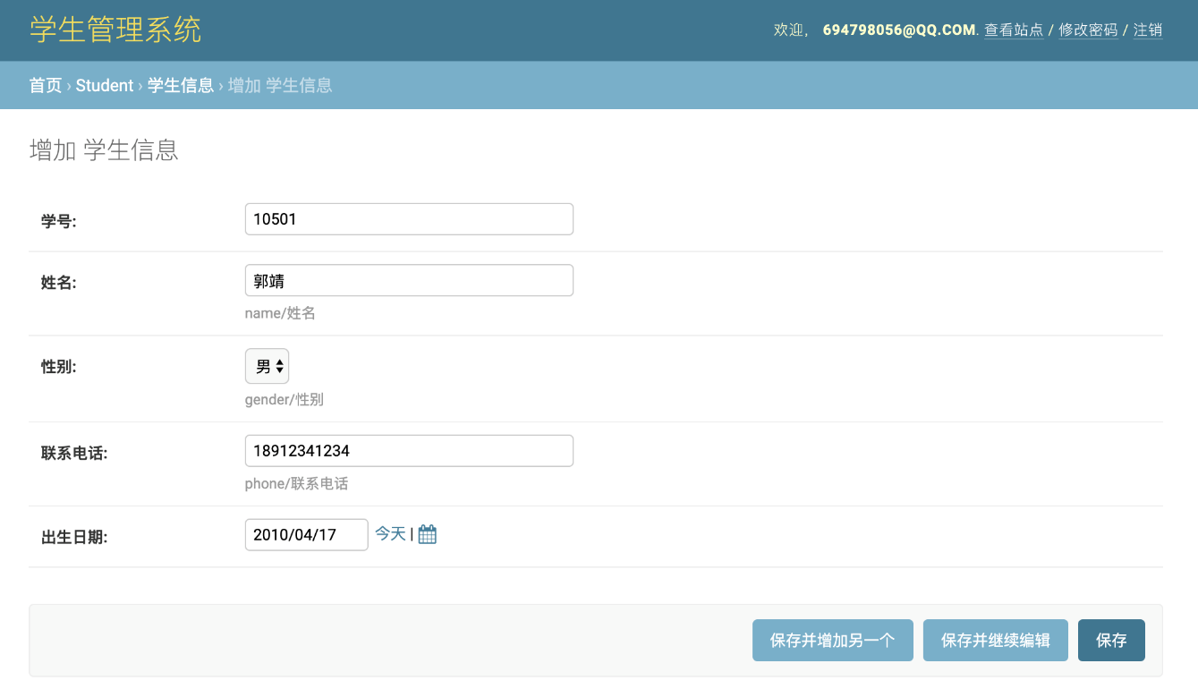
添加学生信息

Slide 51
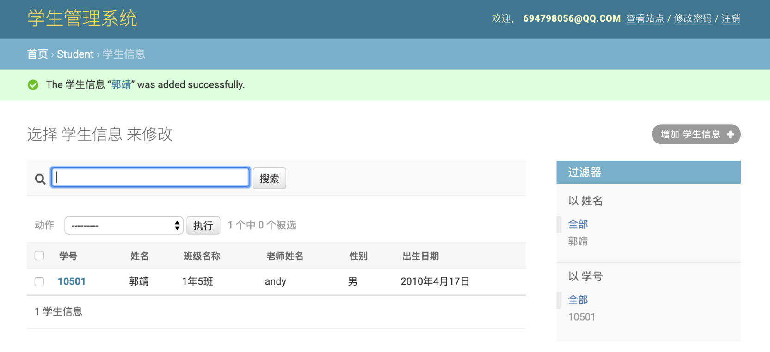
学生信息列表页

Slide 52
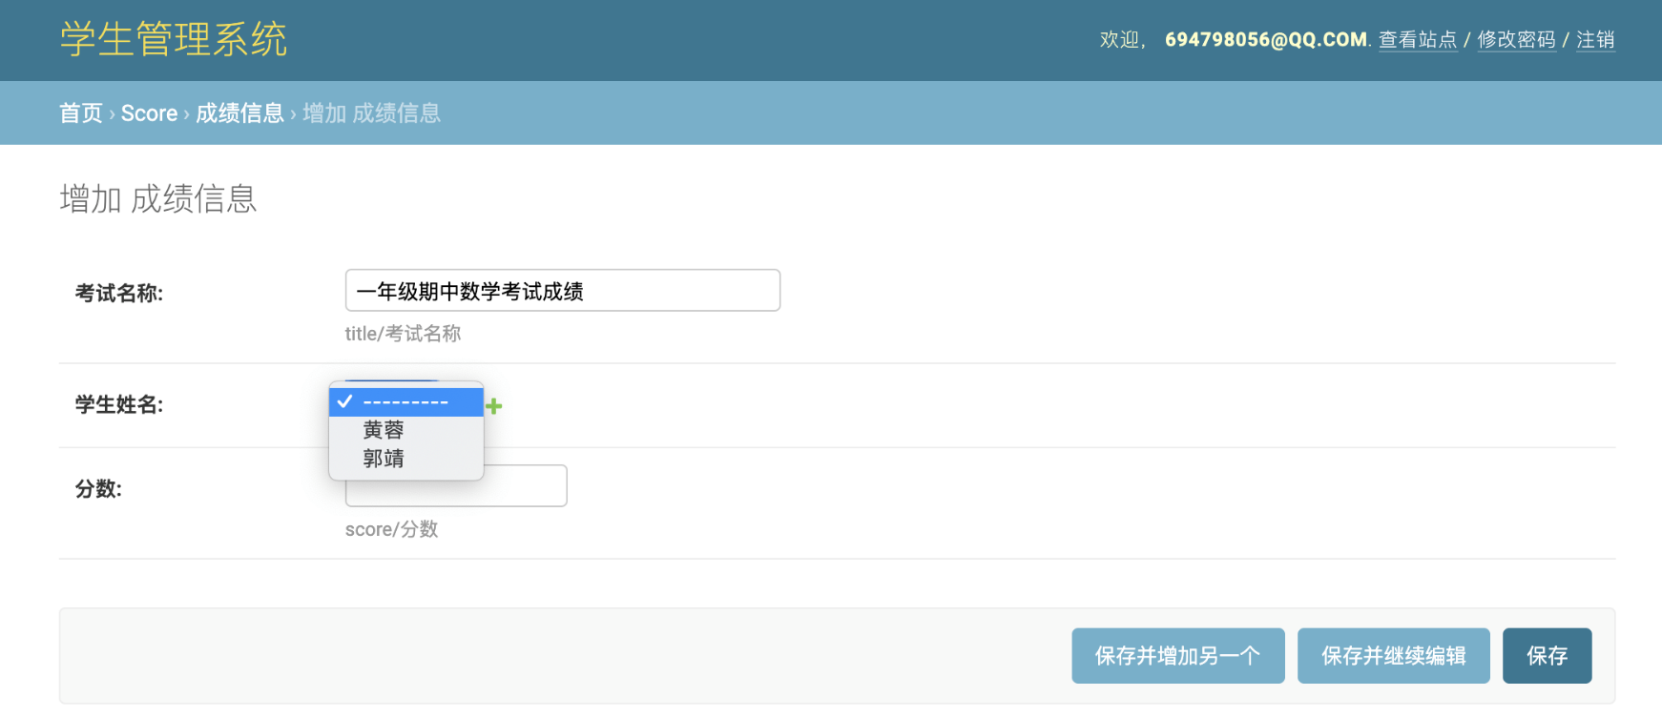
添加学生成绩

Slide 53
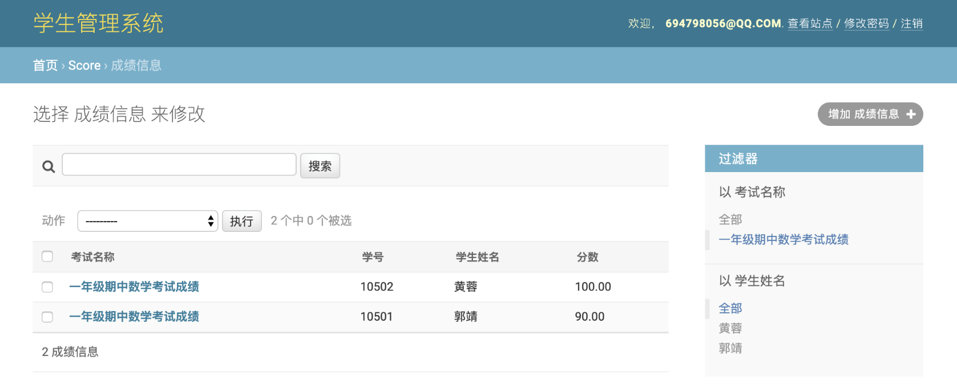
成绩信息列表页

Slide 54
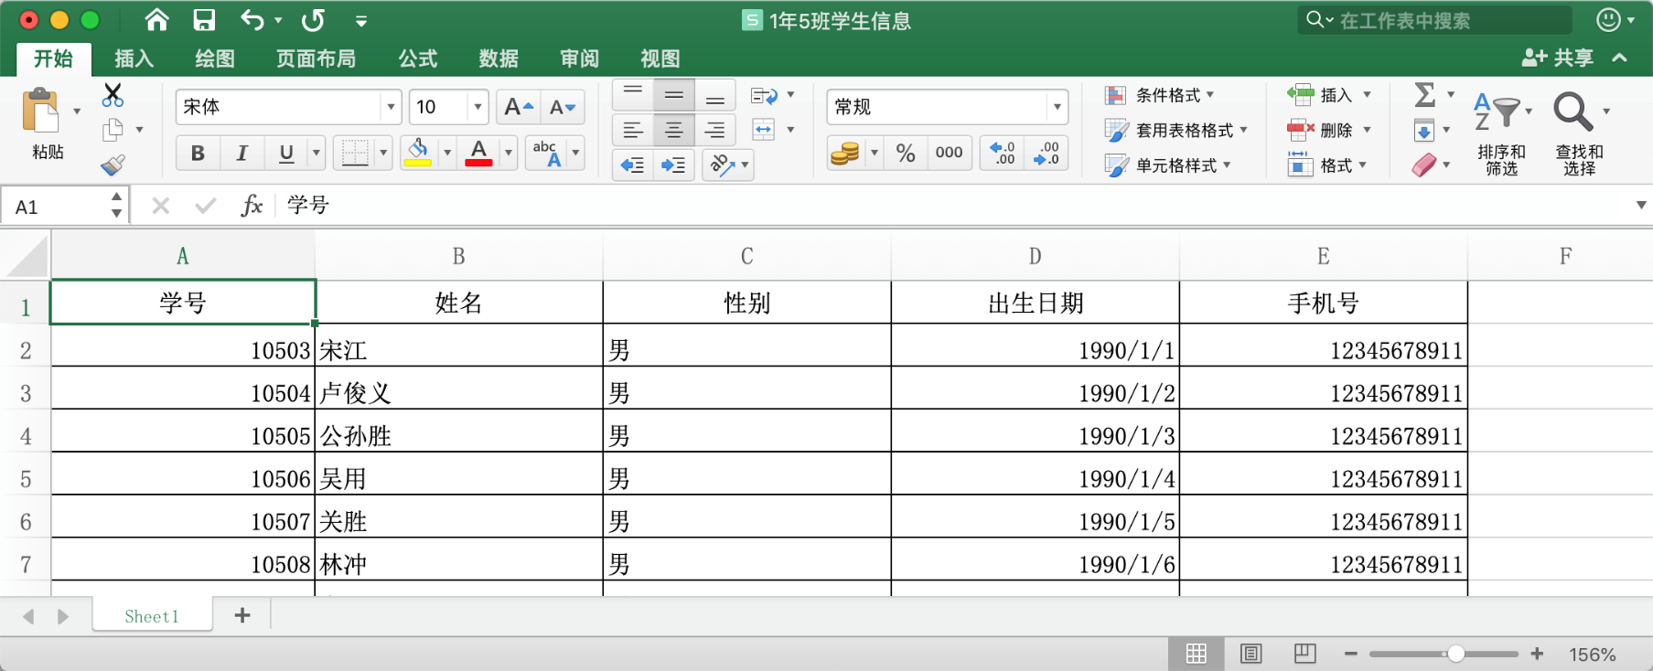
学生信息Excel文件

Slide 55
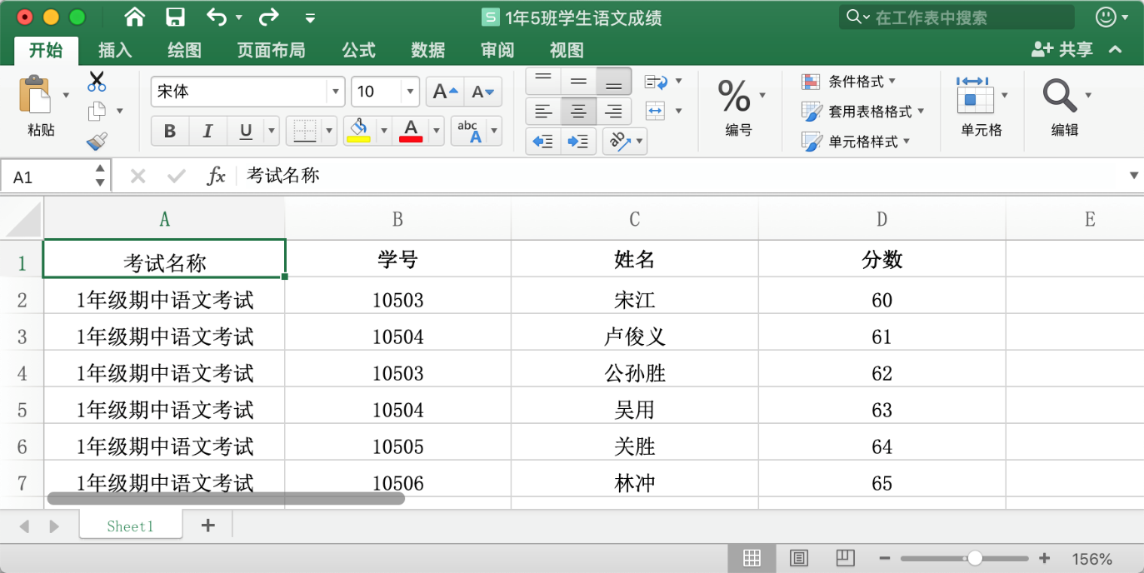
成绩信息Excel文件

Slide 56
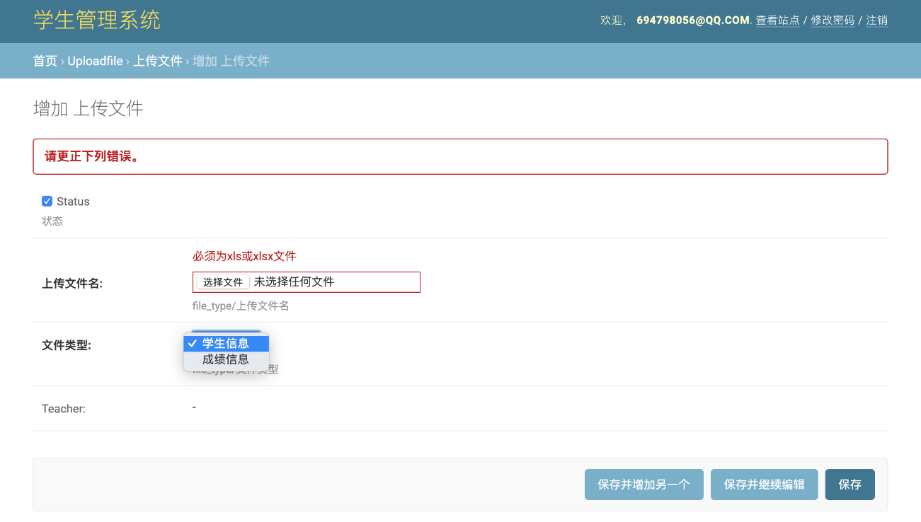
文件类型错误

Slide 57
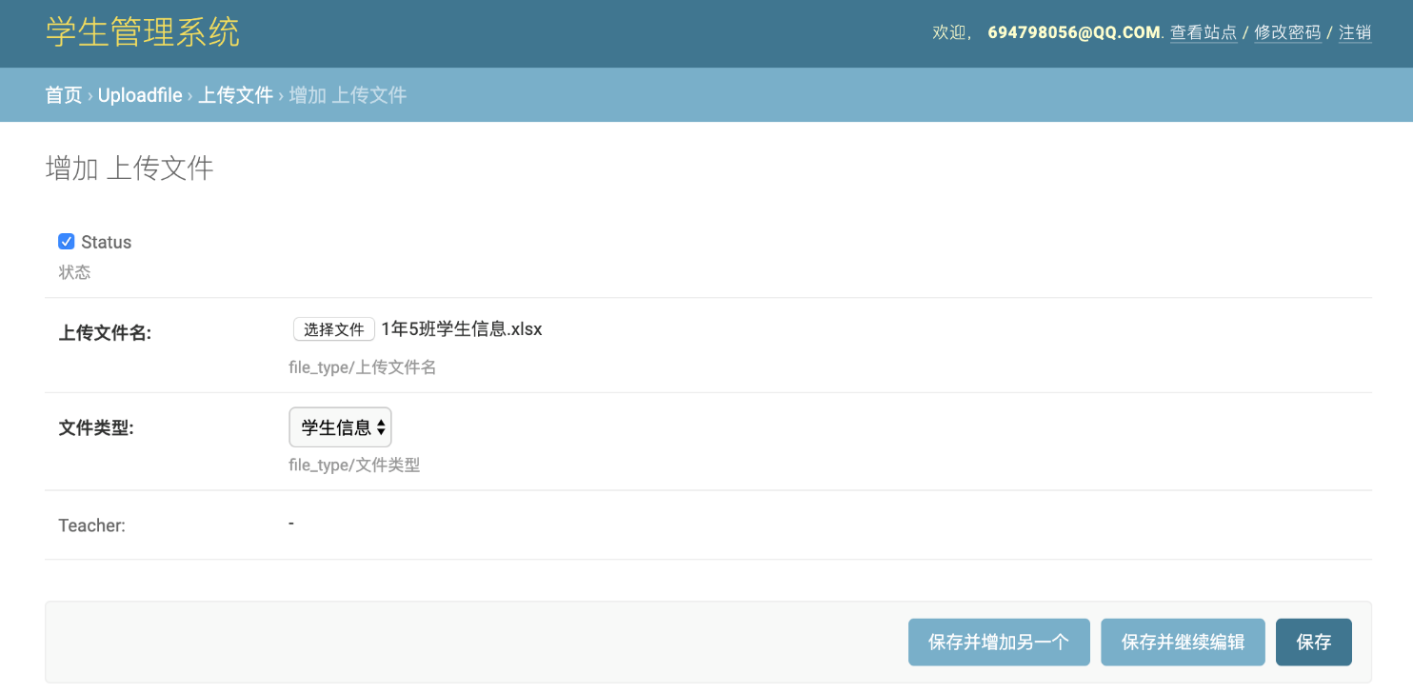
批量上传学生信息

Slide 58
13.9 小结

Slide 59
小结
本章首先介绍公共模块设计，然后再分别介绍学生模块、后台管理员模块和老师模块的设计与实现。本项目充分利用了Django框架的功能特性，包括登录认证、权限设置等，通过基本的配置，即可完成相应的功能。通过本章的学习，读者能够了解Django框架的开发流程，并掌握Django框架的常用配置信息。

